Slide 2
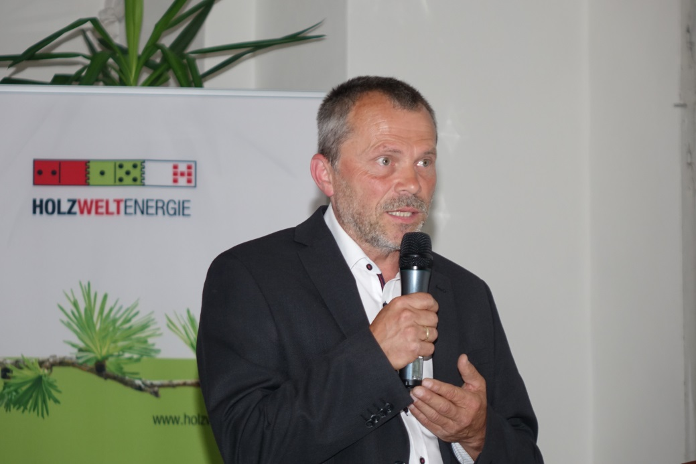
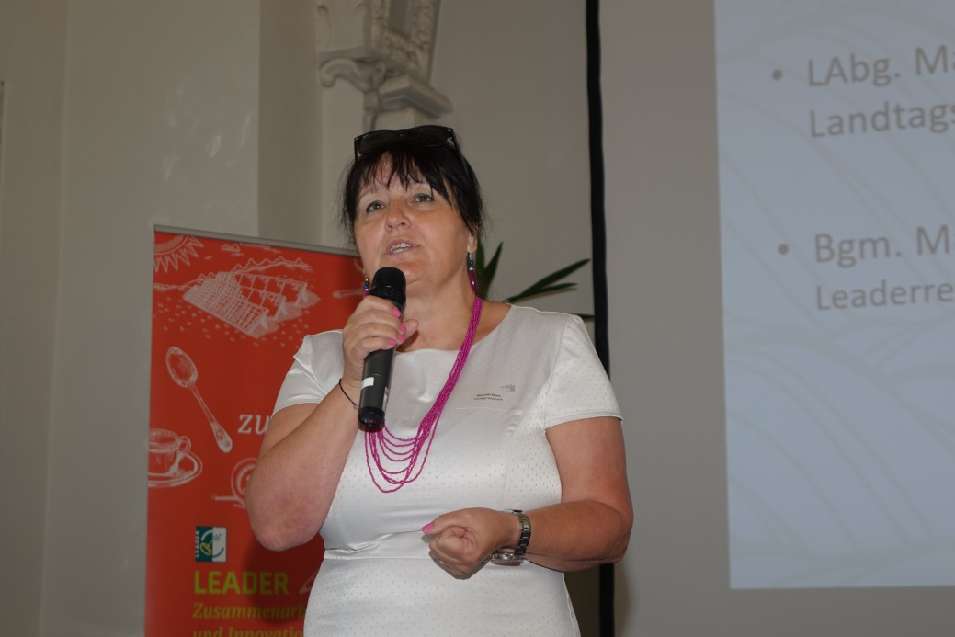
Begrüßung
Manuela Khom |
2. Landtagspräsidentin
Bgm. Mag. Fritz Sperl|
Leaderregion Holzwelt Murau
© Michael Blinzer
© Michael Blinzer

Slide 3
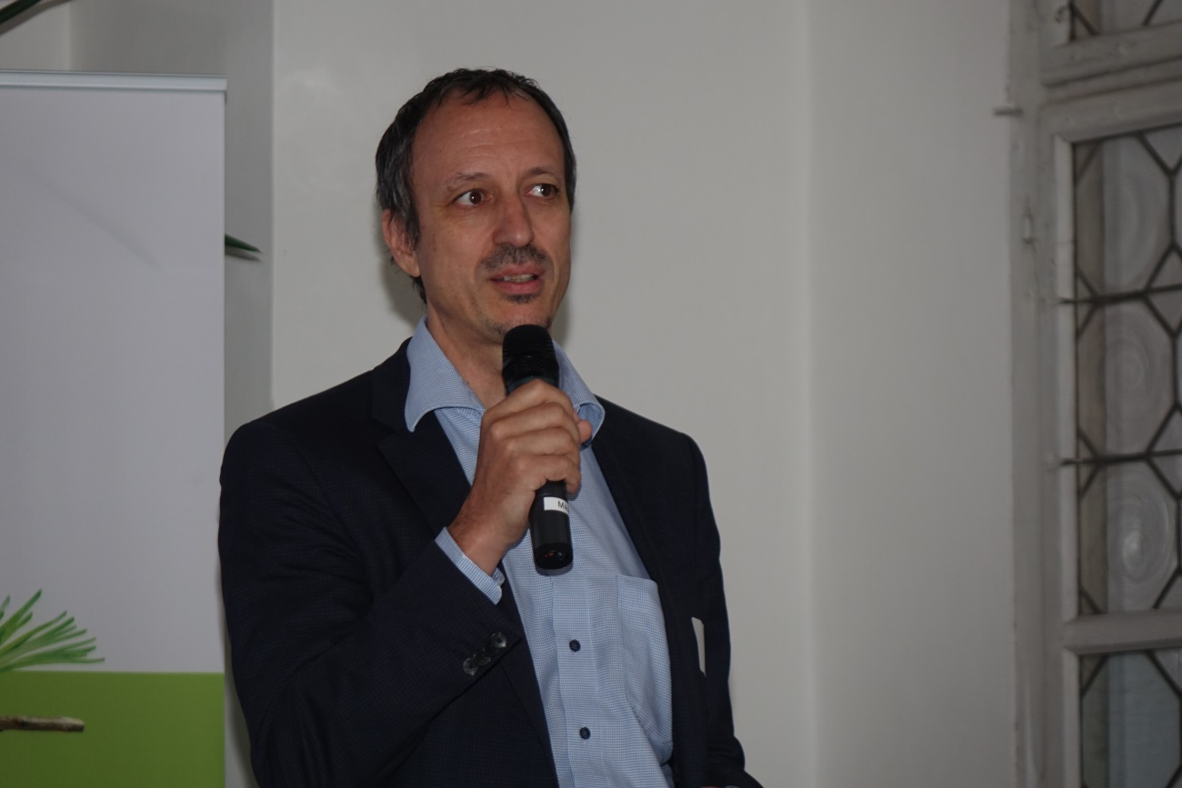
Begrüßung
Dr. Jürgen Schneider |
BMNT, Leiter Sektion Klima
© Michael Blinzer

Slide 4
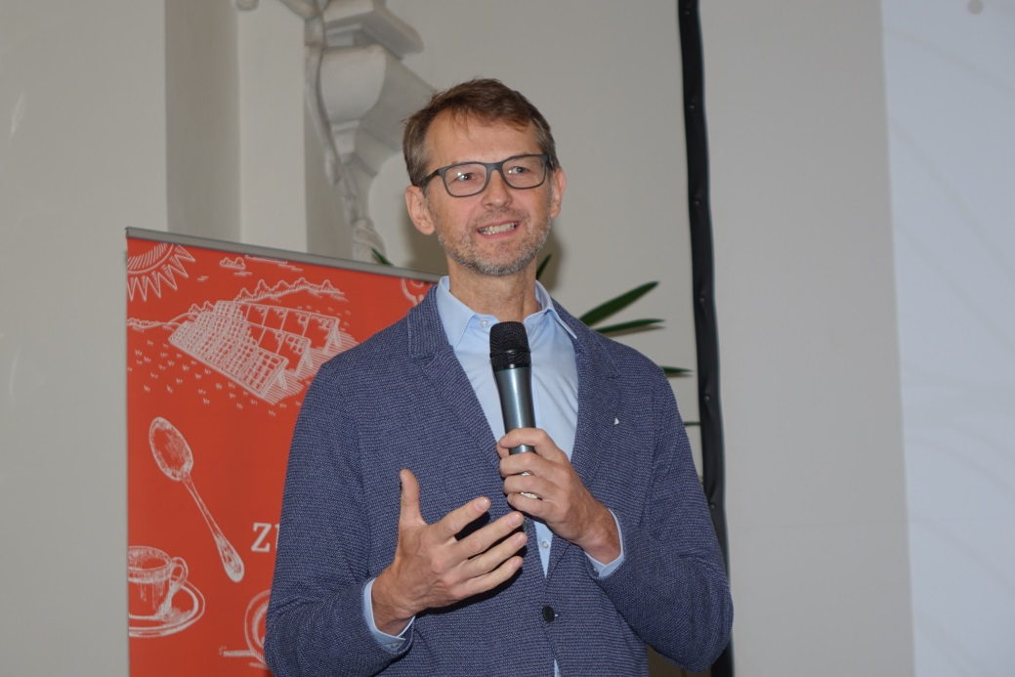
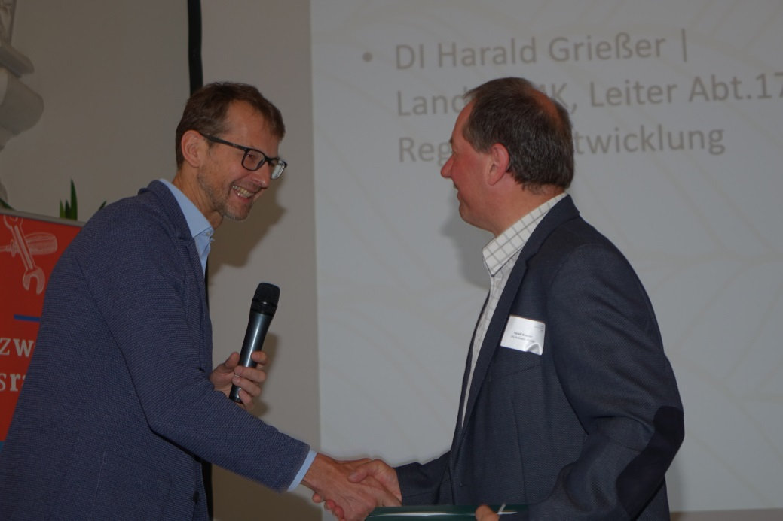
Begrüßung
DI Harald Grießer |
Land STMK, Leiter Abt.17 Landes- und Regionalentwicklung
© Michael Blinzer
© Michael Blinzer

Slide 5
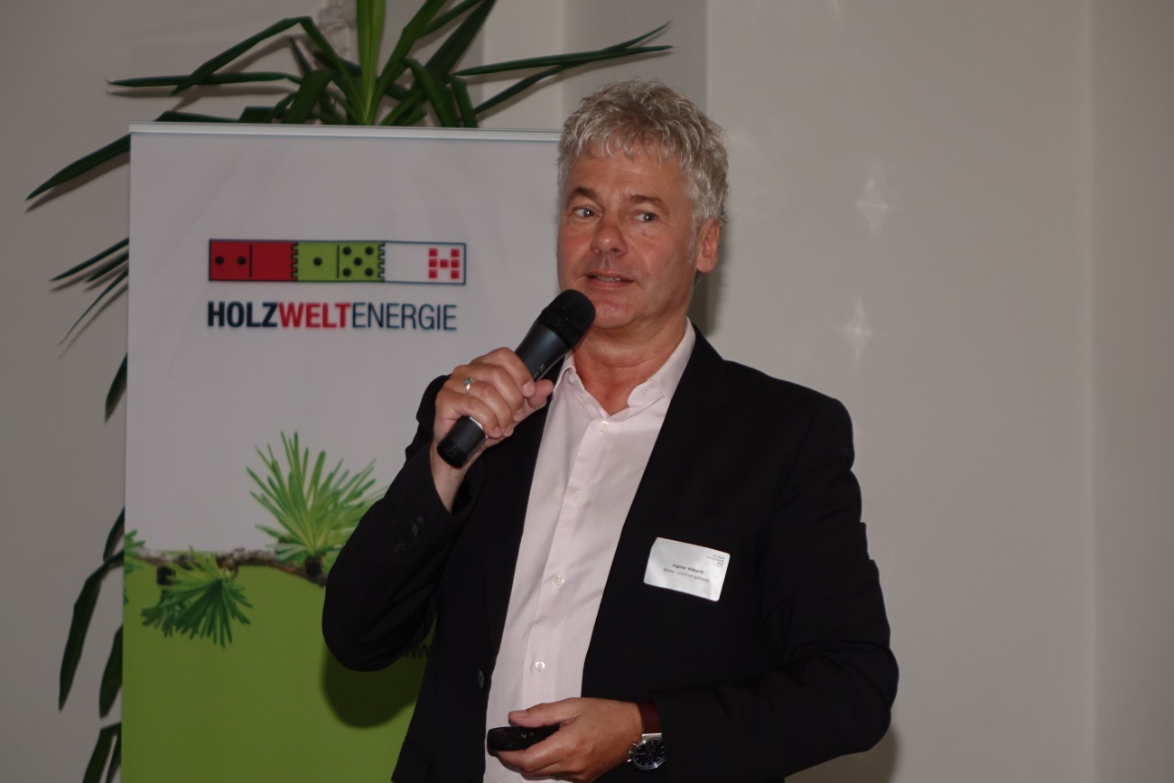
Begrüßung
DI Ingmar Höbarth |
GF Klima- und Energiefonds
© Michael Blinzer

Slide 6
Ablauf Jahrestagung
09:15 Begrüßung/Ziele der LEADER-Jahrestagung
    Bgm. Mag. Fritz Sperl | LEADER-Region Holzwelt Murau
    Jürgen Schneider | BMNT, Sektion Klima
    Harald Grießer | Land STMK, Abt.17 Landes- und Regionalentwicklung
    Ingmar Höbarth | Klima- und Energiefonds
    Karl Reiner |Netzwerk Zukunftsraum Land
09:45 Impulsreferate
Klimaschutz – die Herausforderung des 21. Jahrhunderts
Sektionschef Jürgen Schneider | BMNT Sektion Klima
Klima-Energie-Modellregionen - Beitrag zum Change!
Ingmar Höbarth | Klima- und Energiefonds, Koordination KEM- und KLAR!-Regionen
Klimaförderungen
Georg Schmutterer | Kommunalkredit Public Consulting GmbH, Abteilung Klima und Umwelt
KURZE PAUSE
Inputs/Beispiele aus den Regionen
Klimaschutz und Anpassung aus Sicht der Regionen
Bernhard Ferner | Umweltbundesamt GmbH, Umwelt & Regionen
    Klima- und Energiestrategien in Bayern
    Edmund Langer | C.A.R.M.E.N. e.V. Bayern
Harald Kraxner | LEADER-Region Holzwelt Murau
Alexander Simader | KEM-KLAR!-Manager Unteres Traisental - Fladnitztal

Slide 7
Ablauf Jahrestagung II
12:45 Information zum Ablauf am Nachmittag
Einführung in den Erfahrungsaustausch
13:00 Mittagspause
14:00 Gemeinsam Lernen an konkreten Beispielen aus den Regionen
mit Kurzvorstellung im Plenum
15:15 Kurzberichte zu Gesprächen und Lösungsansätzen sowie
offenen Fragen
15:45 Aktuelle Informationen zu Umsetzung, Evaluierung und
Zukunft von LEADER
16:00 Zusammenfassendes Resümee

Slide 8
Ziele der LEADER-Werkstatt
LEADER-Jahrestagung 2019 Jahresschwerpunkt „Klimaschutz –
Anpassung Klimawandel“
Aufzeigen von Potenziale und innovativen Strategien für den Klimaschutz > Welchen Beitrag leisten die Regionen?
Vorstellung konkreter Maßnahmen/Aktivitäten von LEADER-Regionen sowie KEM- und KLAR!-Regionen - innovative Beispielsprojekte werden vor den Vorhang geholt!
Kennenlernen von Möglichkeiten/Hindernissen der Kooperation zwischen Programmen und Fördermöglichkeiten
Kennenlernen und persönlicher Erfahrungsaustausch zwischen den AkteurInnen
Ausblick Zukunft LEADER 2021-2027

Slide 9
Transnationale ETZ Projekte und #mission2030
13 Projekte – 25 Partner
13 Projekte – 24 Partner
PROLINE-CE
ProteCHt2saveRAINMAN
SUSTREE
PERFECT
21 Projekte – 33 Partner
CAMARO-D
Danube Floodplain
DanubeSediment
DRiDanube
JOINTISZA
BhENEFIT
CONNECT2CE
SHAREPLACE
TRANS-BORDERS
AoE Bike Trail
Danube STREAM
DAPhNE
DBS Gateway Region
EcoVeloTour
ENERGY BARGE
GREEN DANUBE
Transdanube.Pearls
FIRECE
LAirA
MOVECIT
Peripheral Access
SMART COMMUTING
SOLEZ
BOOSTEE-CE
ChemMultimodal
CitiEnGov
eCentral
Dynamic Light
CYCLEWALK MODE
GoApply
GreenRisk4ALPs
Links4Soils
3Smart
CHESTNUT
CityWalk
FORESDA
LinkingDanube
LAST MILE
Aufgabe Klimaanpassung
Aufgabe 1
8 Projekte – 12 Partner
AlpInnoCT
ASTUS
BB-CLEAN
GRETA
Aufgabe 8
Aufgabe 2
CIRCE2020
FEEDSCHOOLS
SURFACE
Made in Danube
MOVECO
#mission2030
Klima- und Energiestrategie
AlpBioEco
AlpLinkBioEco
GREENCYCLE
11 Projekte – 16 Partner
CE-HEAT
GeoPLASMA-CE
REEF 2W
PROMETEUS
Aufgabe 7
Aufgabe 3
DanuBioValNet
EcoInn Danube
eGUTS
GRENDEL
CaSCo
e-MOTICON
SMART ALTITUDE
Aufgabe 6
Aufgabe 4
SCHOOL CHANCE
ATLAS
CESBA Alps
IMEAS
MELINDA
PEACE_Alps
SaMBA
THE4BEES
Aufgabe 5
CONDEREF
ENHANCE
2 Projekte – 2 Partner
ENERGY@SCHOOL
9 Projekte –
15 Partner
Alpine Space
Central Europe
Interreg Europe
Danube Transnational

Slide 10

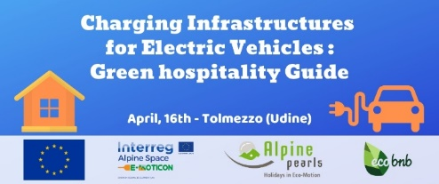
EU Programme und Beträge zum Klimawandelmitigation und Adaption.
Beispiele LEADER und KEM-/KLAR-Regionen
Z.B. Pongau/Werfenweng
(LEADER, KLAR-Region, e-MOTICON; ASTUS; Explorer)

Slide 11
Gemeinsam Lernen
an konkreten Beispielen aus den Regionen
Kurzvorstellung weiterer Beispiele

Slide 12
PROJEKTCORNER - RÄUME
1. Regionale Strategien und Maßnahmen Unteres Traisental & Fladnitztal > RAUM 5 Grünes Zimmer
DI Alexander Simader | KEM-KLAR!-Manager
2. Nachhaltige Landwirtschaft – Boden/Humusaufbau > RAUM 4 Vedutensaal
Mag. Michael Fend | Leader-Region Steirisches Vulkanland
3. Wege aus der fossilen Energiefalle – > RAUM 3 Gelbes Zimmer
Der 5-stufige virtuelle Murauer Bezirksspeicher
Harald Kraxner | Leader-Region Holzwelt Murau, Mag. Erich Fritz | KEM-Region Holzwelt Murau
4. Klimawandelanpassung - Modellregion für klimafitte Wälder > Kaisersaal
Dorothee Glöckle | KLAR!-Region Vorderwald-Egg
5. Klimawandel in Tourismusregionen - am Beispiel der Region „regio3 – > RAUM 2 Landschaftszi.
KEM Region Leukental“
Mag. Stefan Niedermoser |Regionalmanagement regio3,
Laura Schicktanz, MSc | Klima- und Energie-Modellregion Leukental
6. Partizipative Ansätze im Klimaschutz > Gang
Sabine Kinz, Bakk. | Klima- und Energie-Modellregion Feldkirchen und Himmelberg
7. Erfahrungen aus Bayern - Klima- und Energiestrategien in Bayern > Kaisersaal
GF Edmund Langer | C.A.R.M.E.N. e.V.

Slide 13
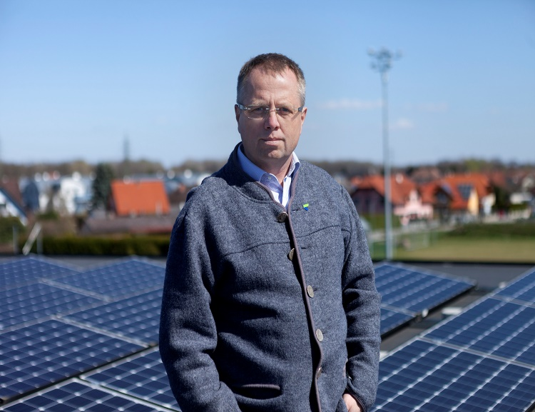
BEISPIEL 1
Regionale Strategien und Maßnahmen
Unteres Traisental & Fladnitztal
DI Alexander Simader | KEM-KLAR!-Manager
GF Susanne Gugerell | LEADER-Managerin Donau-NÖ-Mitte
AKTIVITÄTEN KLIMASCHUTZ / KLIMAANPASSUNG
Energiekonzept der LEADER Region Donauland-Traisental-Tullnerfeld
kommunale Energiekonzepte bei drei Gemeinden
Energieeffizienzmaßnahmen an vielen Kleinwasserkraftwerken
Studien zum Kraftwerksausbau in der Traisen
KEM-Zentrum: Kompetenzzentrum für Klimaschutz
E-Carsharing in Herzogenburg und Traismauer
© Alexander Simader

Slide 14
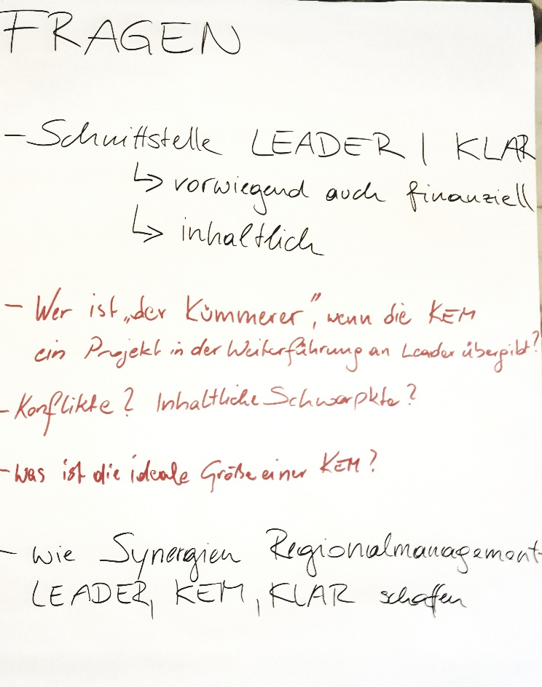
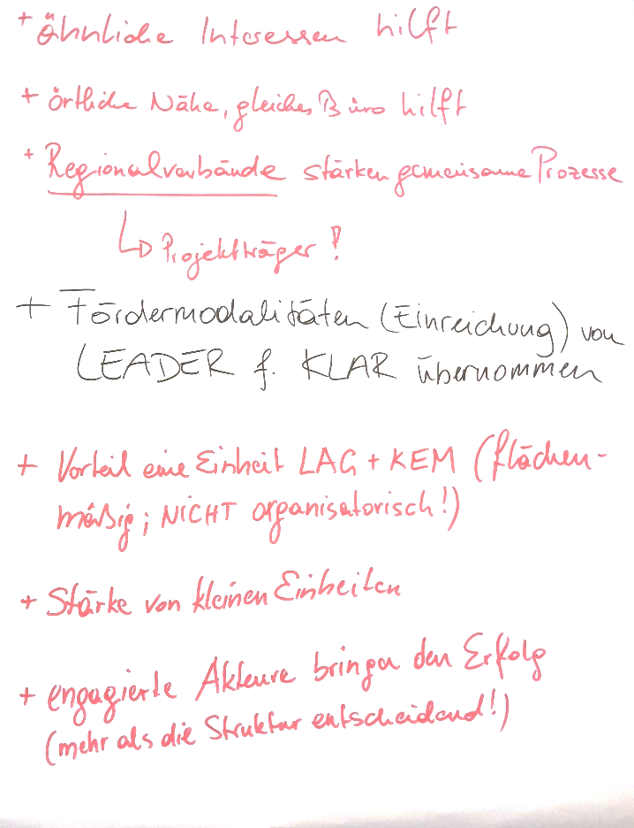
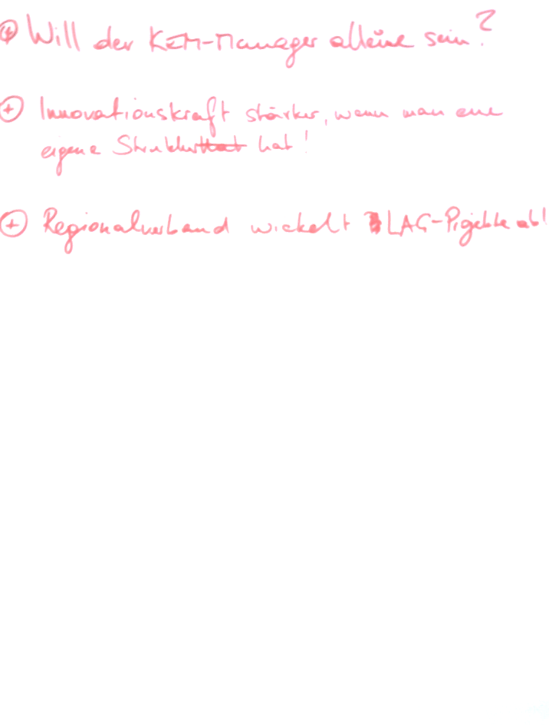
Gruppenergebnisse

Slide 15

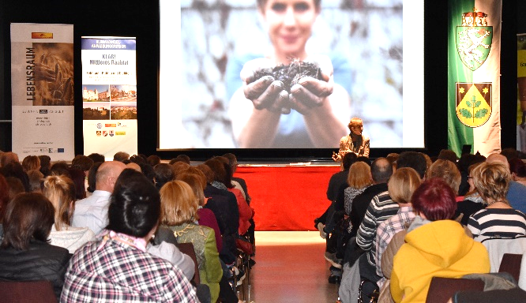
BEISPIEL 2
Nachhaltige Landwirtschaft –
Boden/Humusaufbau
Mag. Michael Fend | LEADER-Region Steirisches Vulkanland
Karl Puchas | KLAR! Region Mittleres Raabtal
AKTIVITÄTEN KLIMASCHUTZ / KLIMAANPASSUNG
Umsetzung der Bodencharta - Bodenkonferenz
Gemeinsames Bildungsprogramm
  "Boden von dem wir leben" mit Angeboten für Landwirtinnen bzw. Landwirte sowie
  "Zukunftsfähiger Lebensraum" für Gärtnerinnen bzw. Gärtner
Wissen aus der Region für die Region
Plattform Hausmanufaktur mit Forum für nachhaltiges Gärtnern
Begleitende Öffentlichkeitsarbeit
© Vulkanland

Slide 16
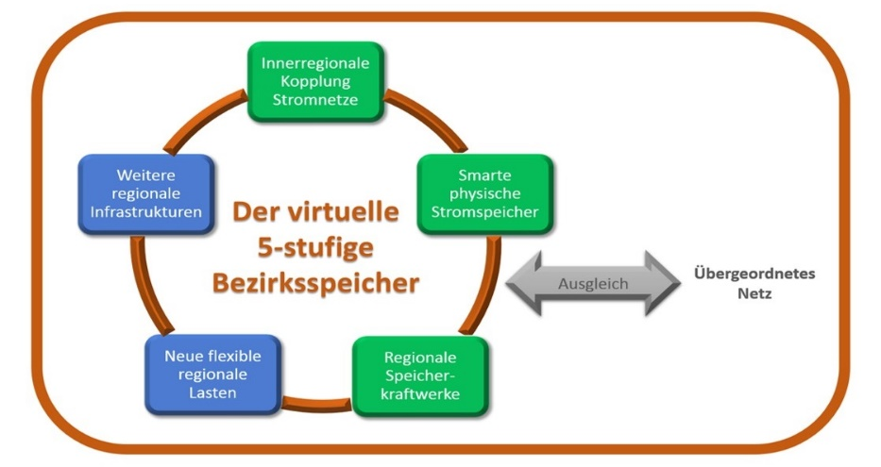
BEISPIEL 3
Wege aus der fossilen Energiefalle –
Der 5-stufige virtuelle Murauer Bezirksspeicher
Harald Kraxner | Leader-Region Holzwelt Murau
Mag. Erich Fritz | KEM-Region Holzwelt Murau
AKTIVITÄTEN KLIMASCHUTZ / KLIMAANPASSUNG
Steigerung des Biomasseanteils im Wärmeverbrauch in den letzten Jahren von 40 auf 70 %.
Kooperation von Installateursunternehmen mit regionalen Energieerzeugern.
Regionale Stromerzeugung liefert in den Sommermonaten einen Überschuss.
© Regionalentwicklungsverein Holzwelt Murau

Slide 17


BEISPIEL 4
Klimawandelanpassung - Modellregion für klimafitte Wälder
Dorothee Glöckle | KLAR!-Region Vorderwald-Egg
AKTIVITÄTEN KLIMASCHUTZ /
KLIMAANPASSUNG
Naturgefahrensteckbriefe
Klimafitte Einsatzorganisationen
Plenterwaldfibel für Kleinwaldbesitzer
Lernorte Zukunftswald
Tourismusangebot „Waldluft baden"
Kinder-Klima-Kongress
Schattenbäume gegen Hitzekollaps
Klimakampagne „would 2050"
Zukunftswerkstatt Holzbau
© KLAR-Vorderwald-Egg

Slide 18
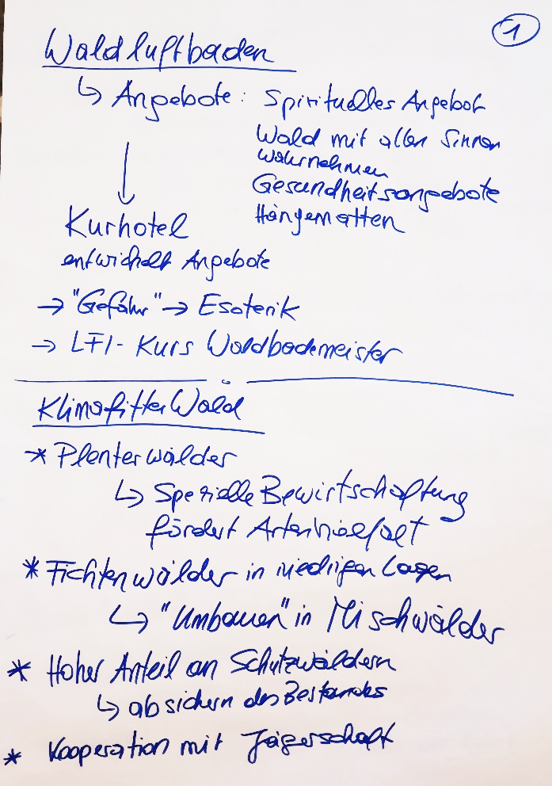
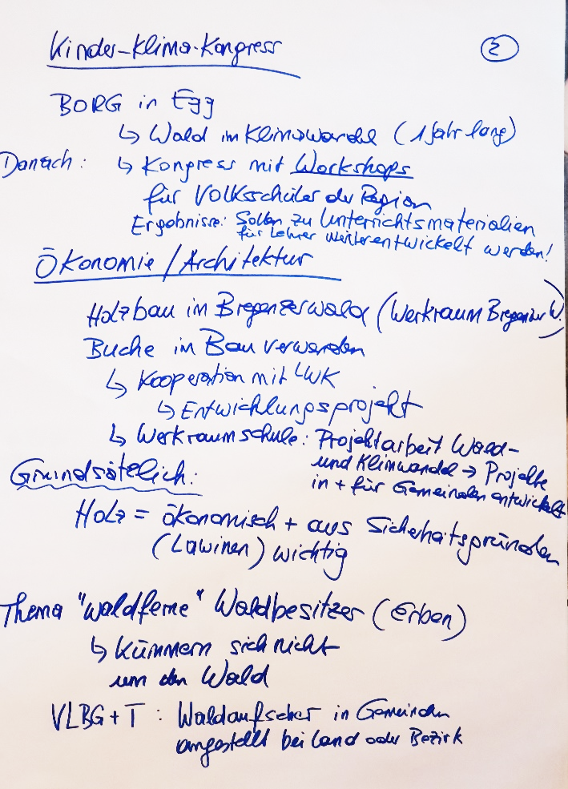
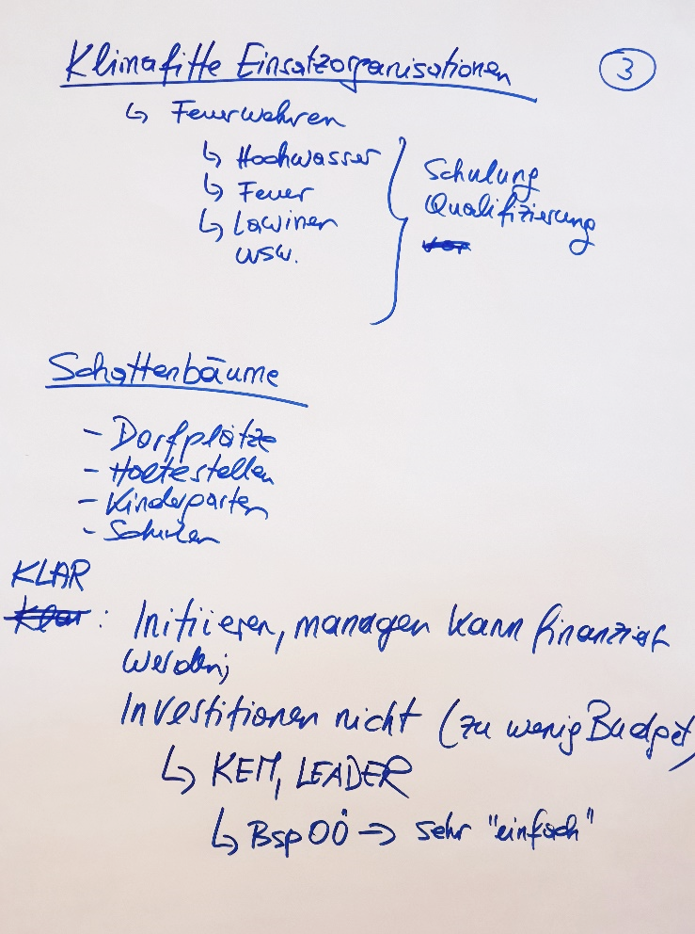
Gruppenergebnisse would2050

Slide 19
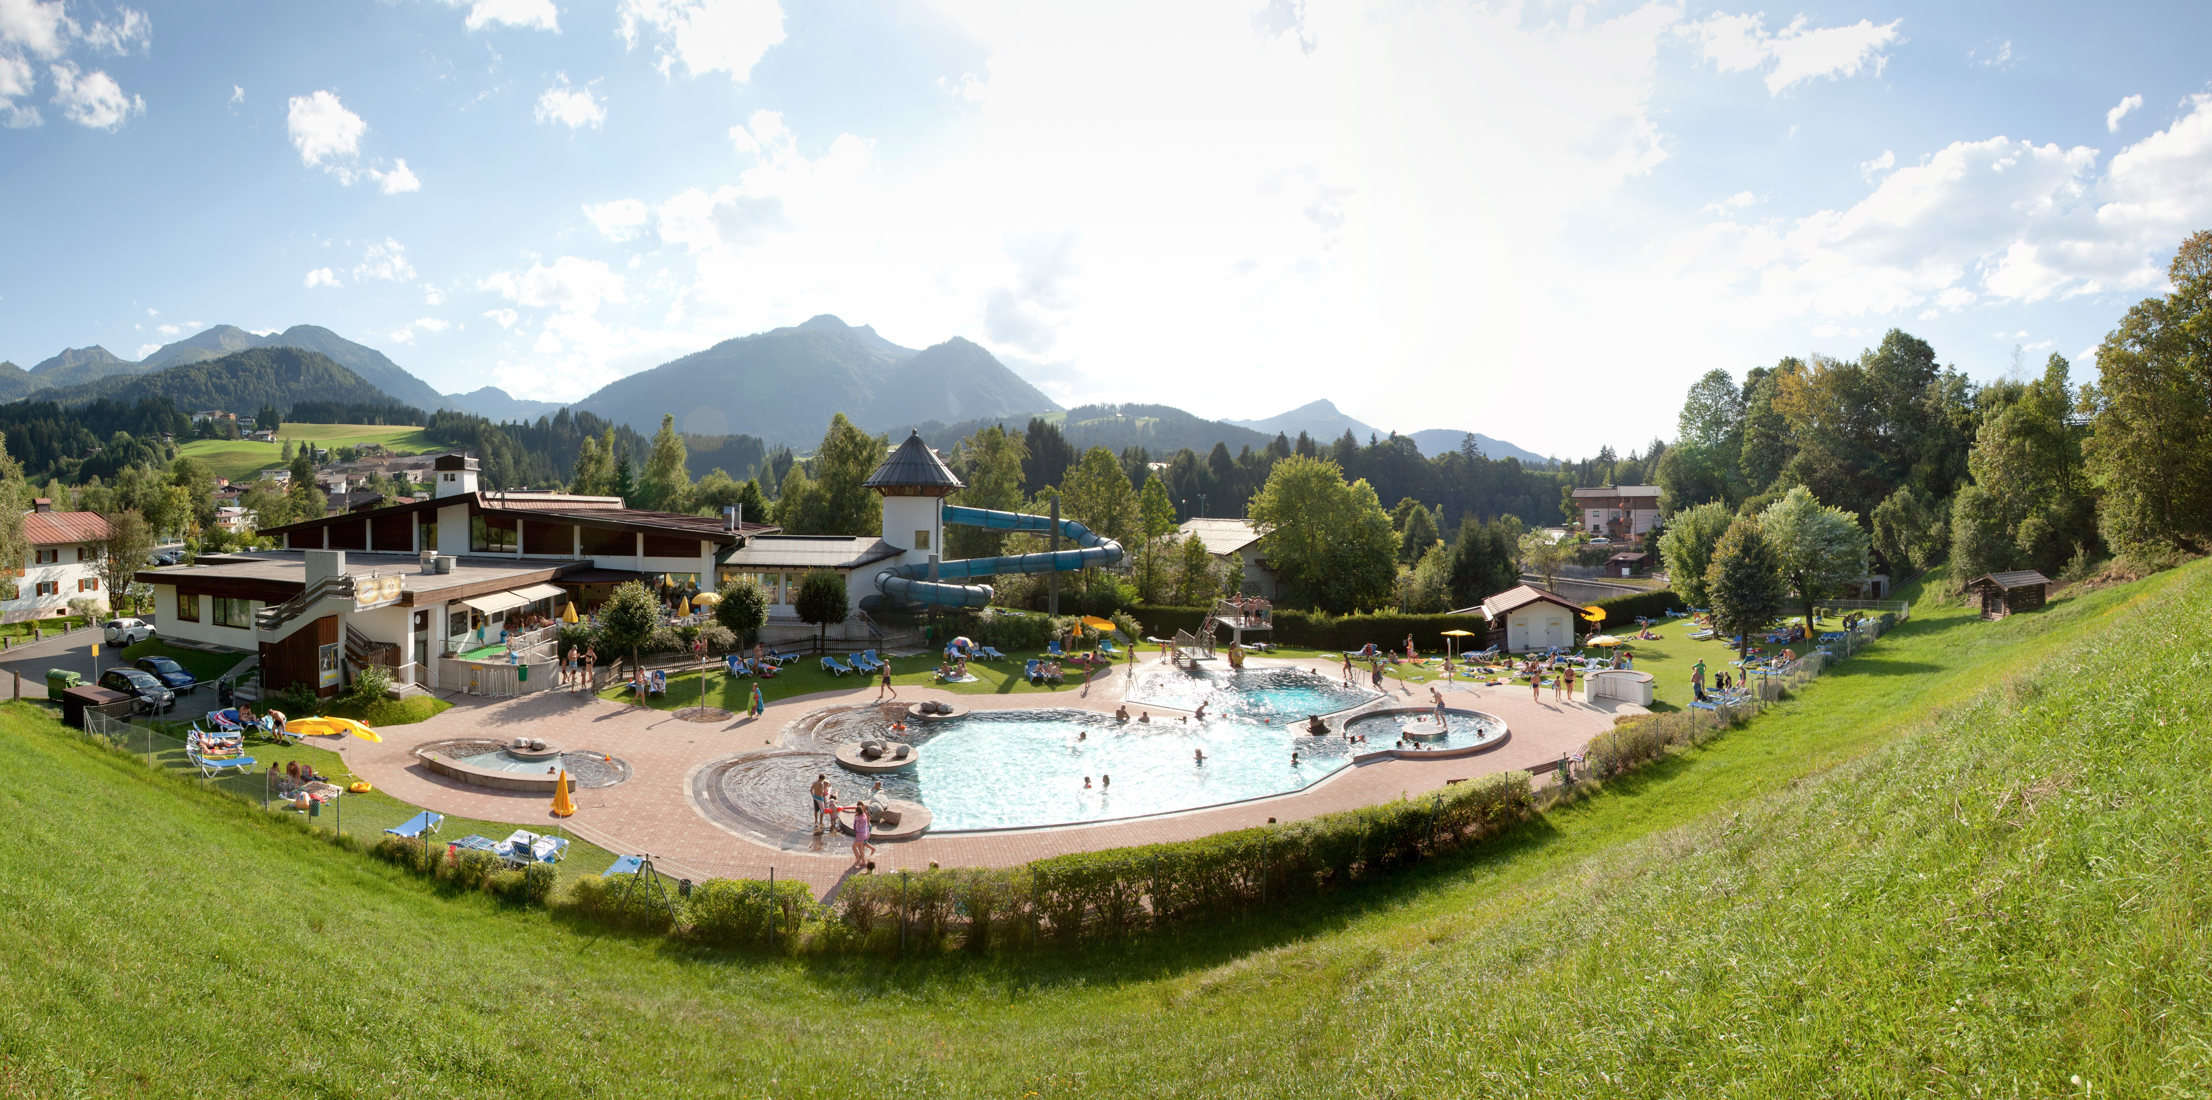
BEISPIEL 5
Klimawandel in Tourismusregionen - am Beispiel der Region „regio3 – KEM Region Leukental“
Mag. Stefan Niedermoser |Regionalmanagement regio3
Laura Schicktanz, MSc | Klima- und Energie-Modellregion Leukental
AKTIVITÄTEN KLIMASCHUTZ / KLIMAANPASSUNG
Umstellung von 3 Badeanlagen von fossilen Energieträgern zum Einsatz von alternativen Energiequellen
10 neue Partner im Netzwerk zu alternativen Energiequellen
Senkung des Energieverbrauches bei den involvierten Badeanlagen um bis zu 30 %
Informations- und Know-how-Austausch
Personalaustausch für eine nachhaltige Personalpolitik zwischen den Badeanlagen
© Kitzbüheler Alpen Pillerseetal

Slide 20
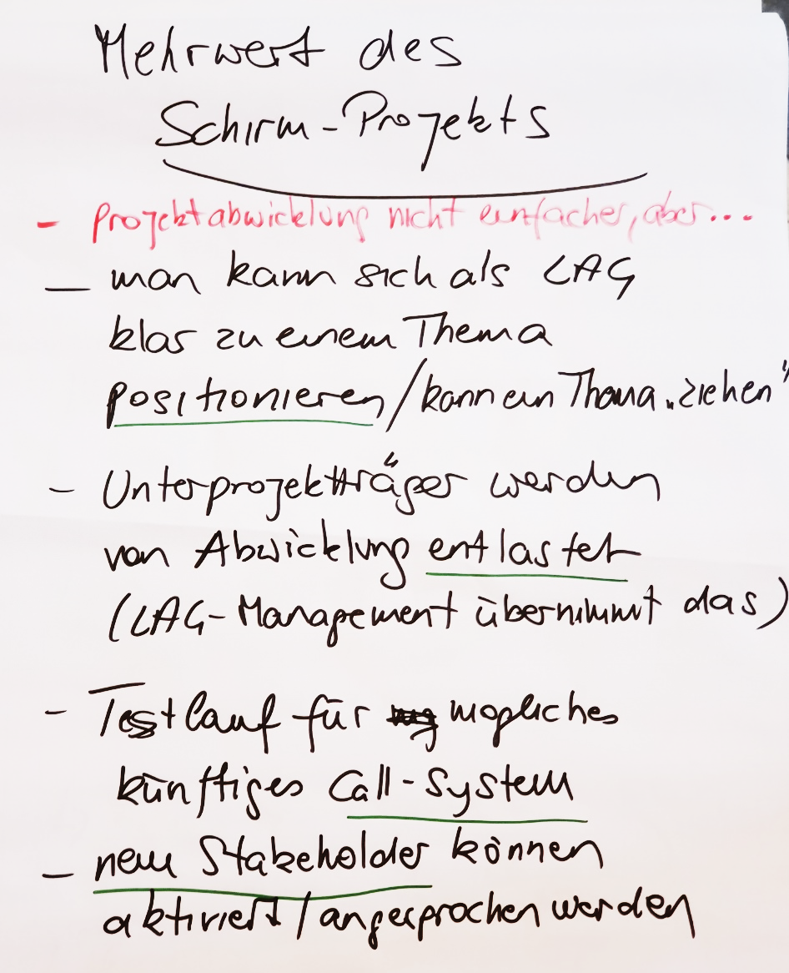
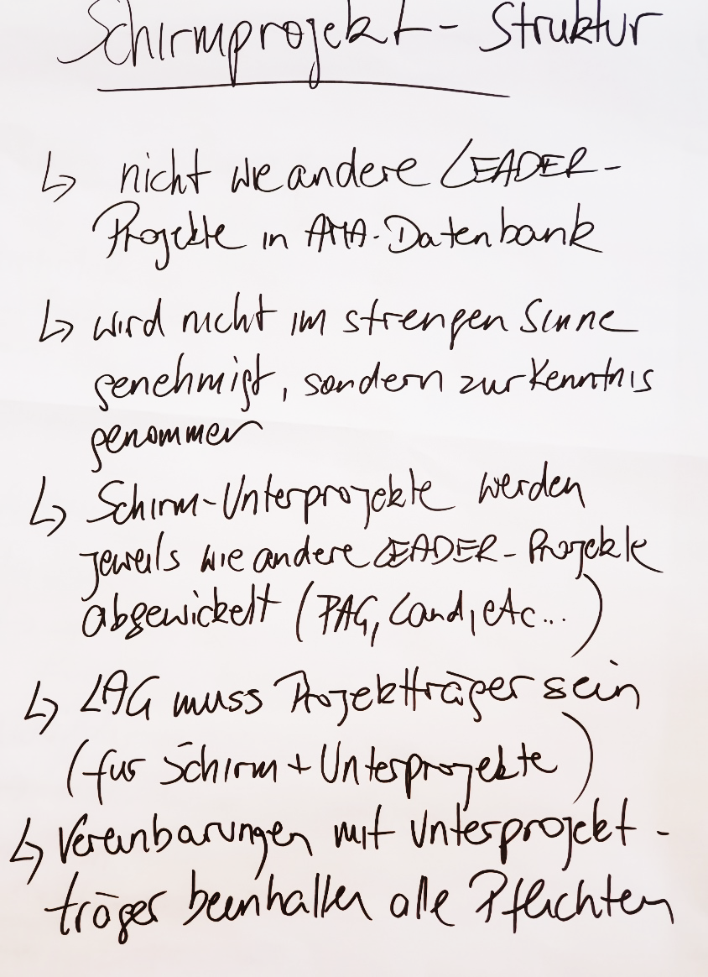
Gruppenergebnisse

Slide 21
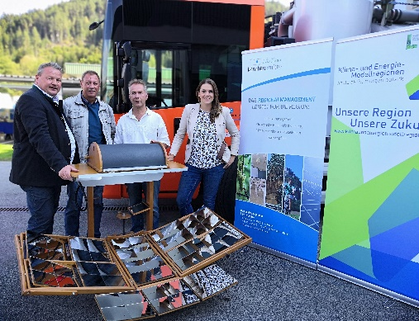
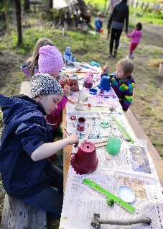
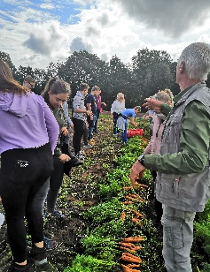
BEISPIEL 6
Partizipative Ansätze im Klimaschutz
Mag. Dr. Andreas Duller | RM/LAG kärnten:mitte
Sabine Kinz, Bakk. | Klima- und Energie-Modellregion Feldkirchen und Himmelberg
AKTIVITÄTEN KLIMASCHUTZ / KLIMAANPASSUNG
Energie-Produktion und Energieeffizienz: Projektkonzepte Wärmeversorgung; Sanierungskonzepte Kleinwasserkraft; Photovoltaik Anlagen, Datenerhebung öffentliche Gebäude; LED Straßenbeleuchtung; LED-Innenbeleuchtung
Mobilität: Elektrofahrräder für KFZ-Betriebe, Elektrofahrräder für Tourismusbetriebe, Bewusstseinsbildende Maßnahmen
Bewusstseinsbildung und Öffentlichkeitsarbeit: Film- und Diskussionsabende; Ernährungsschwerpunkt; Bildung Plattformen; Schenk- und Tauschbörsen
© Sabine Kinz

Slide 22
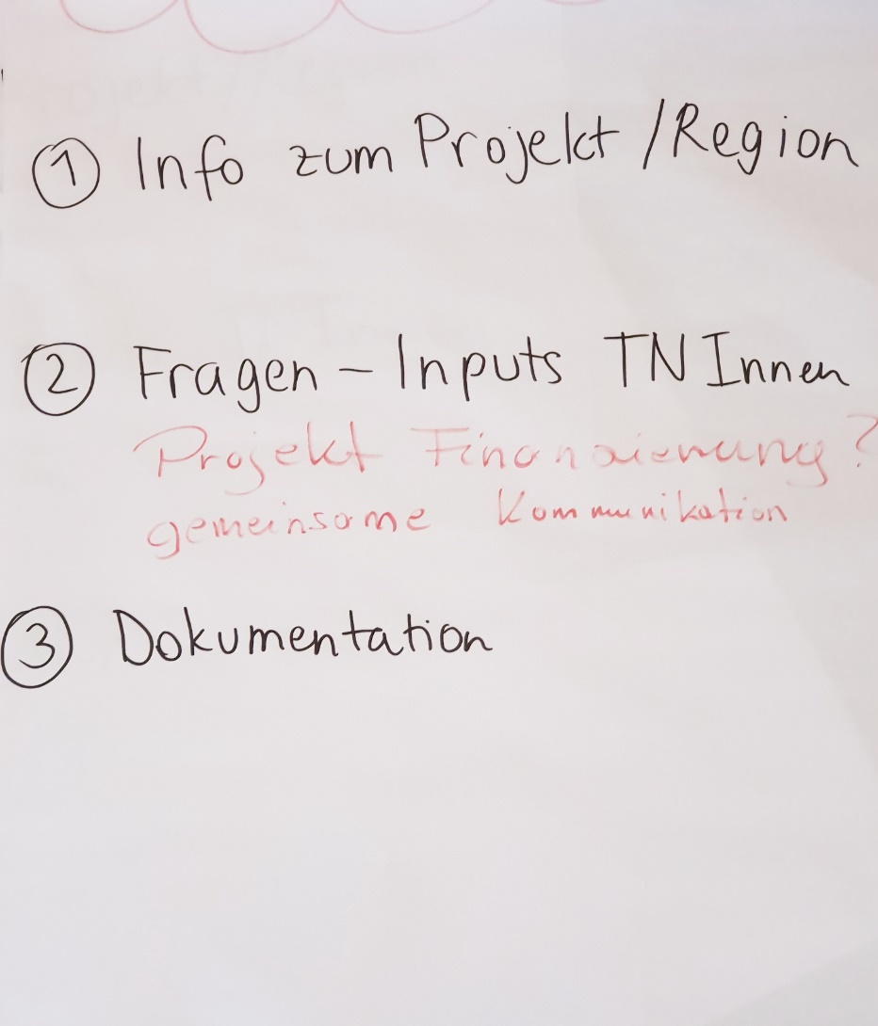

Slide 23
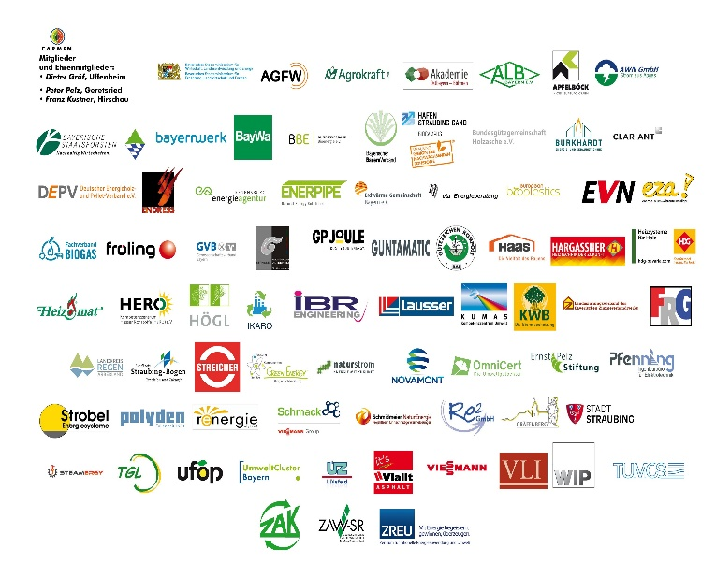
BEISPIEL 7 – Raum Kaisersaal
Erfahrungen aus Bayern –
Klima- und Energiestrategien
GF Edmund Langer | C.A.R.M.E.N. e.V.
AKTIVITÄTEN KLIMASCHUTZ / KLIMAANPASSUNG
Verdoppelung des Anteils erneuerbarer Energien
am Stromverbrauch auf 50 % bis 2021
Anteil der erneuerbaren Energien am Endenergieverbrauch auf 20 % steigern bis 2021
CO₂-Emissionen pro Kopf in Bayern auf deutlich unter 6t/Jahr reduzieren
Förderschwerpunkt „Kommunaler Klimaschutz“
Energieeinsparung und Energieeffizienz
natürlichen CO₂-Speichern
Anpassungsmaßnahmen Klimasicher 2050
Forschung
Sicher, bezahlbar und umweltverträglich
© C.A.R.M.E.N. e.V.

Slide 24
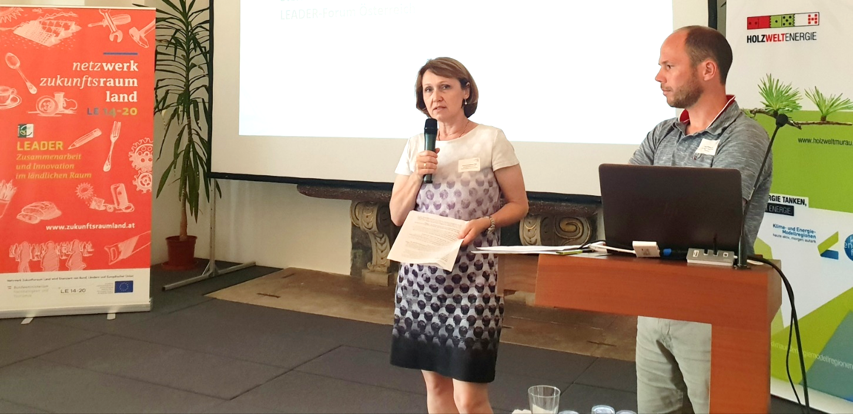
Aktuelle Informationen zur Umsetzung und
Zukunft von LEADER
— Christa Rockenbauer-Peirl |
BMNT
— Stefan Niedermoser |
LEADER-Forum Österreich

Slide 25
Zusammenfassendes
Resümee
— Karl Reiner |
Netzwerk Zukunftsraum Land
— Ingmar Höbarth |
Klima- und Energiefonds

Slide 26
„ Es ist ernst“ – Wir sprechen bereits von einer „Klimakrise“ es ist Zeit zum Handeln!
Um die ambitionierten Ziele der österreichischen Klima- und Energiestrategie zu erreichen müssen Alle zusammenarbeiten.
Nicht eine Maßnahme wird reichen es braucht einen „intelligenten Mix“.
Dafür braucht es vor allem konkrete Maßnahmen und die Akteure auf der lokalen und regionalen Ebene.
Die Kooperation der Leader Regionen mit den KEM- und KLAR!-Regionen ist dafür ein wesentliches Element. Das hat auch die LEADER Jahrestagung gezeigt. Vieles passiert schon abgestimmt, aber es gibt auch noch viel Potenzial für die Zukunft.

